Slide 1
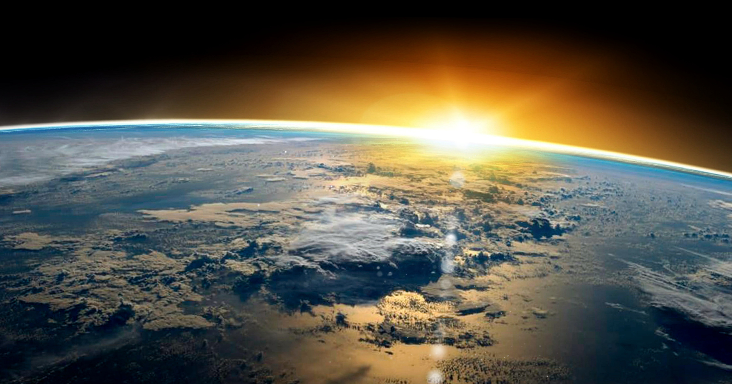
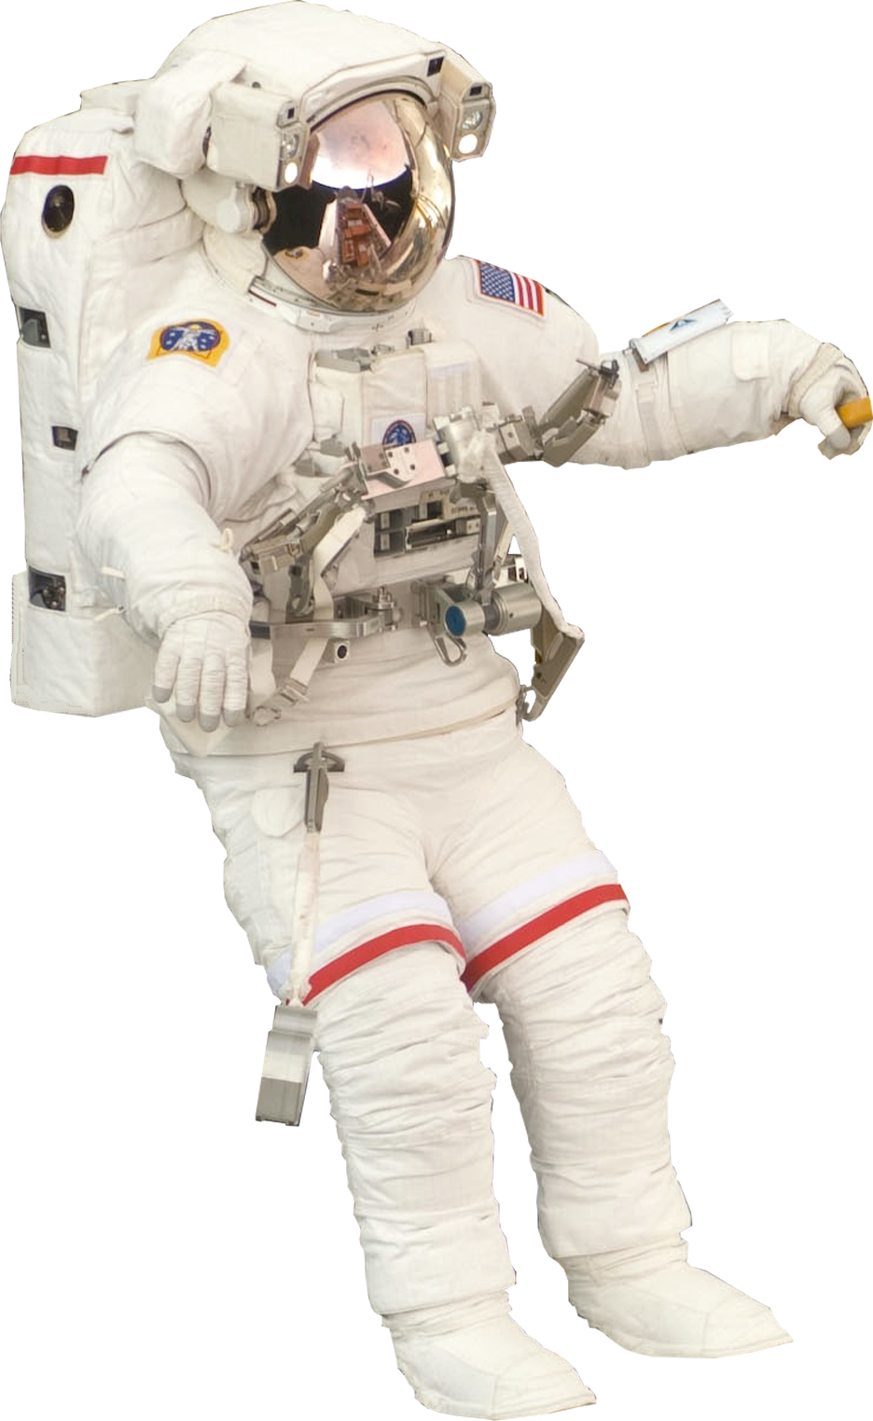



BIOSPACE
explorer
Explorando o espaço. Democratizando o conhecimento.
Desenvolvido por
Caetano, Kevin, Liam, Marco, Rafael, Raul

Slide 2

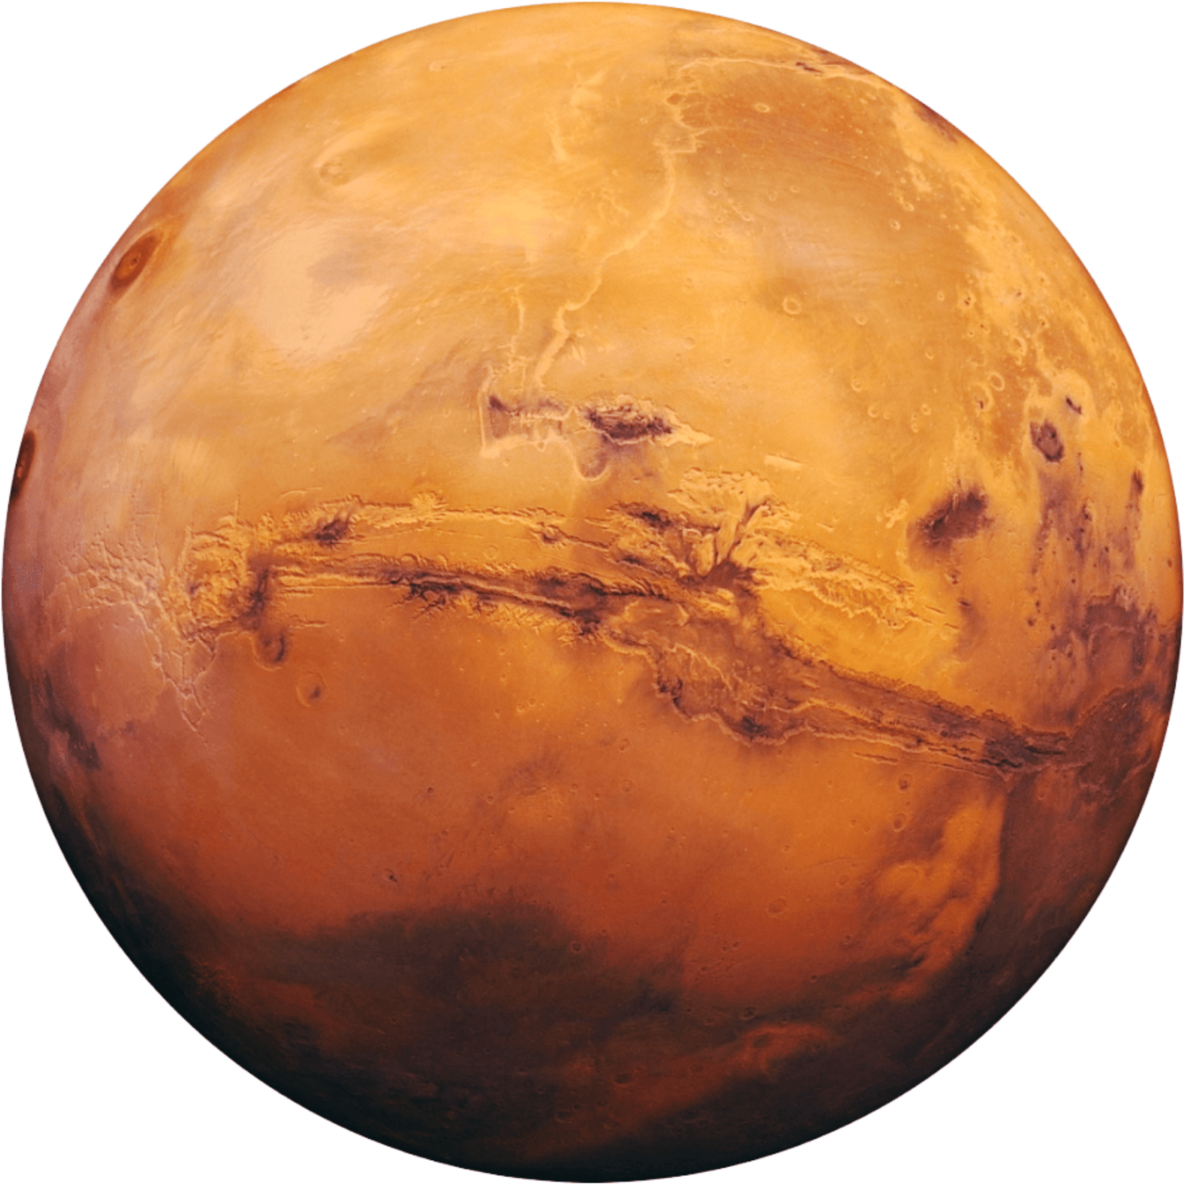



BIOSPACE
O PROBLEMA
O desafio escolhido foi de criar um buscador movido por IA que organize os dados de mais de 600 artigos e pesquisas biológicas da NASA. Dados são o novo petróleo, quem os tem conquista muito mais, porém eles devem estar organizados e acessíveis, não é a realidade hoje.
DADOS ESPALHADOS E SEM SEPARAÇÃO POR TEMAS
COMPLICADOS PARA PÚBLICO EM GERAL
ALTO VOLUME DE DADOS

Slide 3

E SE QUALQUER PESSOA PUDESSE ACESSAR O PODEROSO CONHECIMENTO DAS PESQUISAS BIOLÓGICAS DA NASA DE MANEIRA FÁCIL?
10

Slide 4

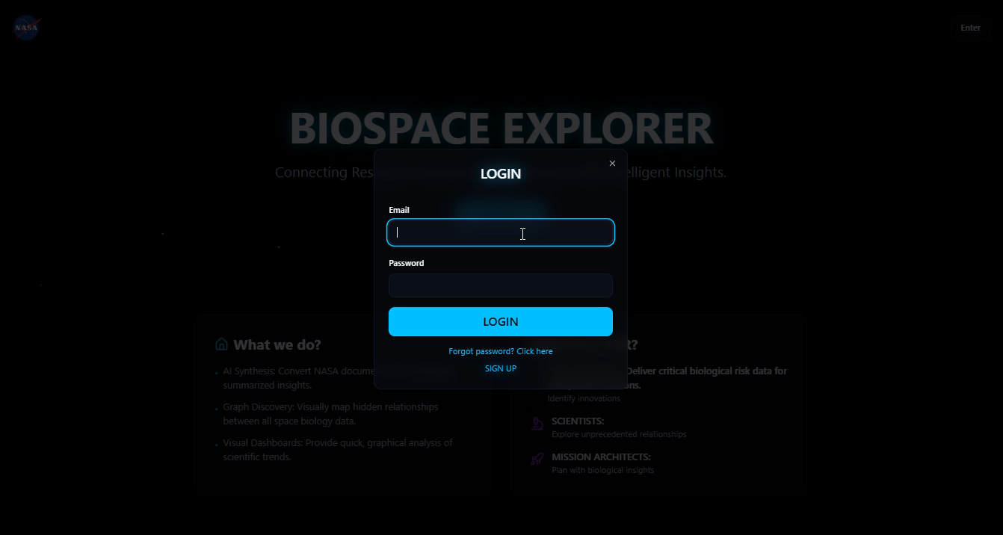
A SOLUÇÃO

Slide 5



AS MUDANÇAS E IMPACTOS
Maior interesse em investimentos nas pesquisas de biologia espacial
Democratização e acessibilidade dos conhecimentos contidos nos artigos
Novas descobertas através da busca das teorias contidas nos artigos organizados pela nossa plataforma

Slide 6
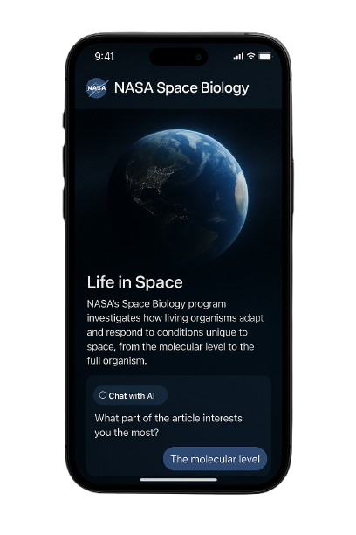
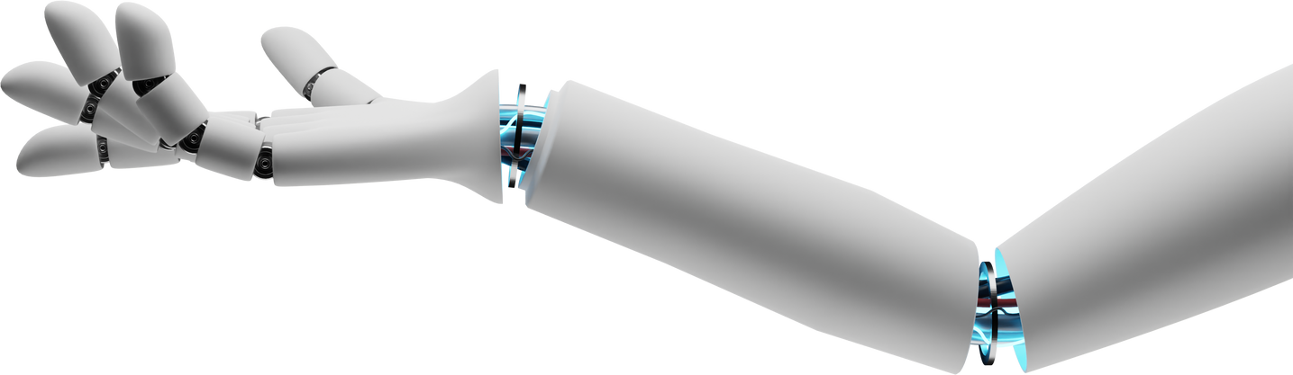
USO DA IA
- ANÁLISE INTELIGENTE DOS ARTIGOS
- DIVISÃO POR CATEGORIAS
- RESPOSTA EM LINGUAGEM NATURAL

Slide 7





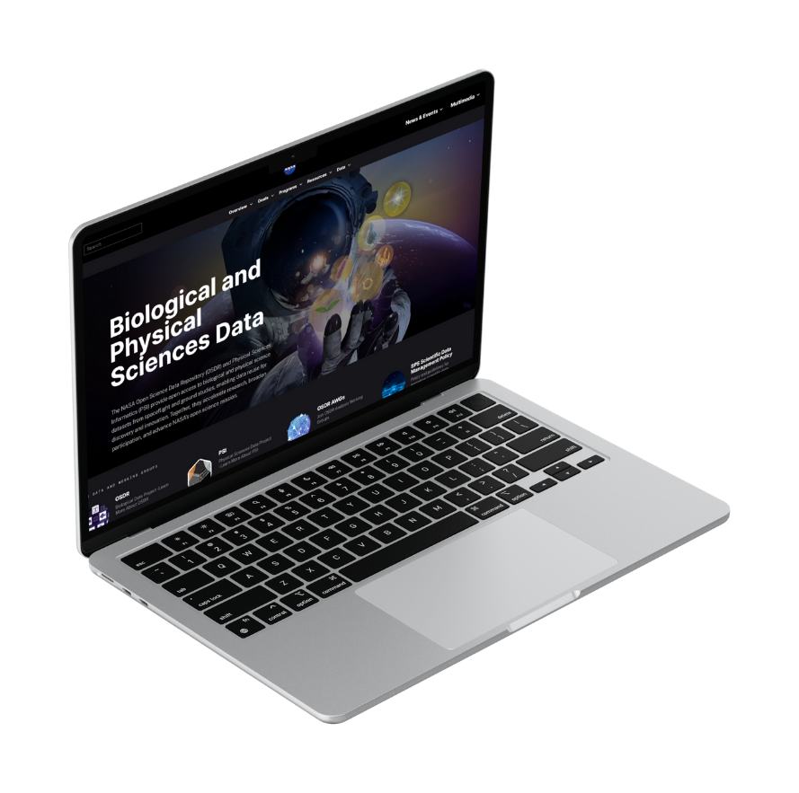

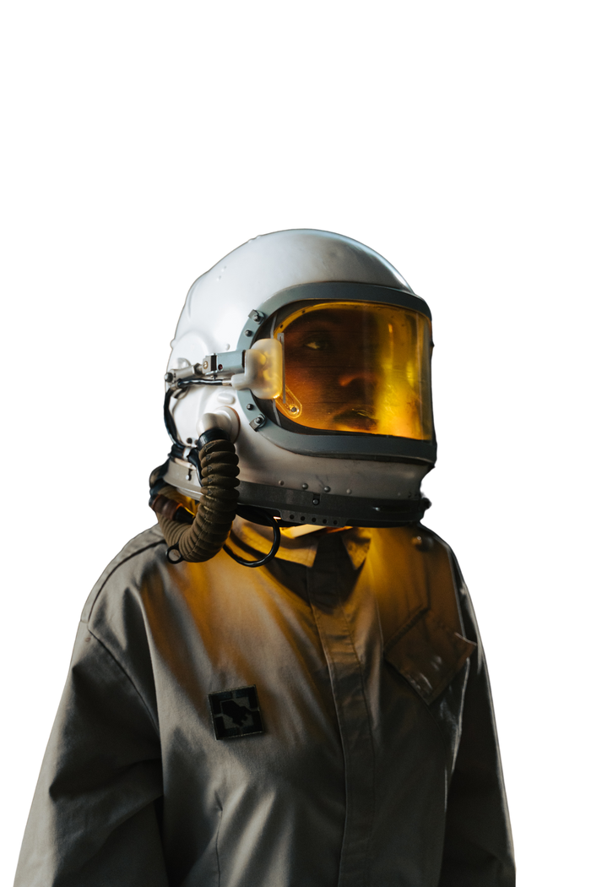
Repositório GitHub
https://github.com/jgalazka/SB_publications/tree/main
Repositórios de dados da Nasa
https://www.nasa.gov/osdr/
https://public.ksc.nasa.gov/nslsl/
https://taskbook.nasaprs.com/tbp/welcome.cfm
https://science.nasa.gov/

